Slide 1
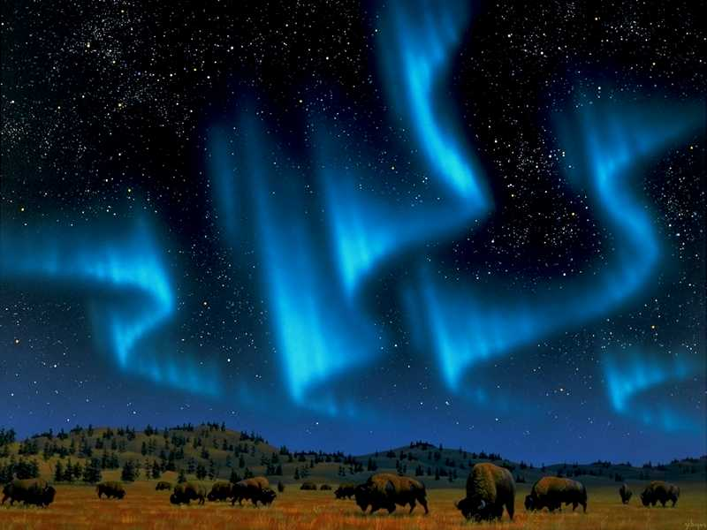
我会认
杏 林 休 森
松 桃 桥 机
木

Slide 2

六 一 幼 儿 园
第五食品加工厂
红 星 路 小 学

Slide 3

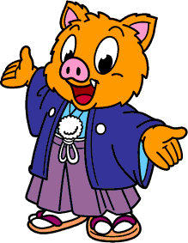
人民医院
儿童电影院
一年级二班

Slide 4
比比写写
十 土 日 目 小 少
天 无 手 毛 田 电

Slide 5
我会读
雨越下越大。
天越来越黑。
飞机越飞越高。

Slide 6
悯农（一）
李绅
锄禾日当午，
汗滴禾下土。
谁知盘中餐，
粒粒皆辛苦。

